Slide 1




Slide 2

A Camada de Persistência

Slide 3
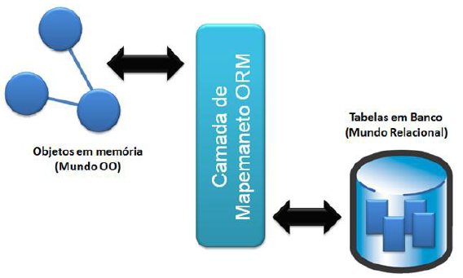
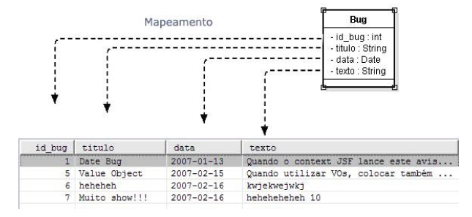

Visão Global
Notes:
https://www.mysql.com/products/workbench/
Falar um pouco sobre o Workbench e dar um pequeno overview para relembrar o Java Programmer ou alinhar quem não conhece o banco

Slide 4
Inversão de Controle e Injeção de Dependências
IoC
&
Dependency Injection
Notes:
https://martinfowler.com/articles/dipInTheWild.html#YouMeanDependencyInversionRight
Abrir o artigo de referência que explica estes dois conceitos, dando uma visão básica para a classe

Slide 5
Spring Properties
application.properties
Notes:
https://docs.spring.io/spring-boot/docs/current/reference/html/common-application-properties.html
Falar a respeito das propriedades e das propriedades padrão definidas para um projeto Spring boot

Slide 6
Camada de Persistência
Aplicação
Camada de Persistência (ex.: JPA)
Notes:
https://dzone.com/refcardz/getting-started-with-jpa
Clicar na camada de persistência
Abrir o artigo e gastar um pouco mais de tempo aqui explicando um pouco sobre as anotações e a forma como o mapeamento objeto-relacional funciona na prática

Slide 7
Hibernate
Associação
Composição
Herança
Polimorfismo
e coleções Java
Notes:
https://www.mysql.com/products/workbench/
Falar um pouco sobre o Workbench e dar um pequeno overview para relembrar o Java Programmer ou alinhar quem não conhece o banco

Slide 8
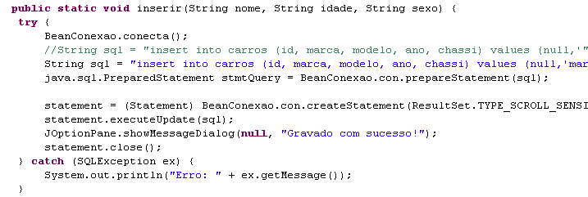
Método inserir com JDBC
Notes:
https://www.mysql.com/products/workbench/
Falar um pouco sobre o Workbench e dar um pequeno overview para relembrar o Java Programmer ou alinhar quem não conhece o banco

Slide 9

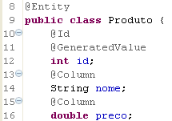
Identidade no banco:
Identidade no Java:
Notes:
https://www.mysql.com/products/workbench/
Falar um pouco sobre o Workbench e dar um pequeno overview para relembrar o Java Programmer ou alinhar quem não conhece o banco

Slide 10
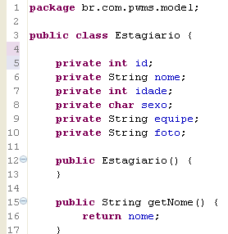
Estagiários
- id : int
- nome : String
- idade : int
- sexo: char
- equipe : String
- foto : String
+ getter’s
+ setter’s
Notes:
https://www.mysql.com/products/workbench/
Falar um pouco sobre o Workbench e dar um pequeno overview para relembrar o Java Programmer ou alinhar quem não conhece o banco

Slide 11
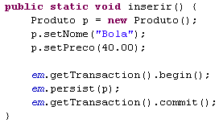
Método inserir com o Hibernate
Notes:
https://www.mysql.com/products/workbench/
Falar um pouco sobre o Workbench e dar um pequeno overview para relembrar o Java Programmer ou alinhar quem não conhece o banco

Slide 12
Arquitetura - antiga
Versionamento
1
Layout
5
SVN
PRIME 3.3.1
IDE + JDK
2
MVC
6
ECLIPSE + JDK 1.6
JSF 2.1.7
Servidor
3
Persistência
7
TOMCAT 7.027
HIBERNATE + JPA
4
Banco
8
Ger. Bibliotecas
MAVEN
MYSQL
Notes:
https://www.mysql.com/products/workbench/
Falar um pouco sobre o Workbench e dar um pequeno overview para relembrar o Java Programmer ou alinhar quem não conhece o banco

Slide 13
Arquitetura - Atual
Versionamento
1
Layout
5
GIT
HTML – CSS – ANGULAR JS
IDE + JDK
2
MVC
6
ECLIPSE + JDK 1.8
SPRING
Servidor
3
Persistência
7
SPRINGBOOT
SPRING DATA
4
Banco
8
Ger. Bibliotecas
MAVEN
MYSQL
Notes:
https://www.mysql.com/products/workbench/
Falar um pouco sobre o Workbench e dar um pequeno overview para relembrar o Java Programmer ou alinhar quem não conhece o banco

Slide 14
Relacionamento
@OneToOne
@OneToMany
@ManyToOne
@ManyToMany
Notes:
https://www.mysql.com/products/workbench/
Falar um pouco sobre o Workbench e dar um pequeno overview para relembrar o Java Programmer ou alinhar quem não conhece o banco

Slide 15
Arquivo de configuração
Notes:
https://www.mysql.com/products/workbench/
Falar um pouco sobre o Workbench e dar um pequeno overview para relembrar o Java Programmer ou alinhar quem não conhece o banco

Slide 16

Repositório de Dados
Notes:
https://www.mysql.com/products/workbench/
Falar um pouco sobre o Workbench e dar um pequeno overview para relembrar o Java Programmer ou alinhar quem não conhece o banco

Slide 17
1
Notes:
Atividade 1 do Mãos à Obra 7

Slide 18
2
3
Notes:
Atividades 2 e 3 do Mãos à Obra 7

Slide 19
4
5
Notes:
Atividades 4 e 5 do Mãos à Obra 7

Slide 20
A Camada de Persistência

